Slide 1











Mercari 중고 상품 가격 예측 머신러닝 프로젝트
머신러닝을 활용한 중고 상품 가격 예측 모델 구축

Slide 2











프로젝트 개요 및 문제 정의
프로젝트 개요
문제 특성
Mercari Price Suggestion Challenge는 중고 거래 플랫폼 Mercari에 등록된 상품 정보를 기반으로 상품 판매 가격을 예측하는 머신러닝 회귀 문제이다.
중고 상품 가격은 오른쪽으로 치우친 비대칭 분포를 가지며 저가 상품이 다수를 차지하고 고가 상품은 소수 존재
동일 카테고리 내에서도 브랜드·설명 방식에 따라 가격 편차가 큼
상품명·상품 설명과 같은 비정형 텍스트 데이터와 카테고리, 브랜드, 배송 여부 등의 정형 데이터가 함께 제공된다.
이러한 특성으로 인해 단순 회귀 모델은 고가 상품 예측에서 한계를 가진다.
프로젝트 목표
텍스트 피처와 구조적 피처를 효과적으로 결합하여 RMSLE 기준 오차를 최소화하는 가격 예측 모델을 구축하는 것이 목표이다.
프로젝트 구성 요소
Mercari 학습 데이터: 총 1,482,535개 상품
비정형 텍스트: 상품명, 상품 설명
정형 피처: 카테고리, 브랜드, 상태, 배송 여부

Slide 3










데이터셋 소개 및 모델링 관점
데이터셋 구성
텍스트 피처의 중요성
Mercari 학습 데이터: 총 1,482,535개 상품
상품의 상태, 브랜드, 사용감 등 가격 결정 정보가
텍스트 데이터:
수치/이진 데이터:
정형 컬럼보다 텍스트 설명에 더 많이 포함되어 있음
상품명, 상품 설명
상품 상태, 배송 여부
→ TF-IDF 및 임베딩 기반 텍스트 표현 기법 활용
범주형 데이터:
카테고리, 브랜드
모델 및 평가 기준
모델링 방법
평가 지표
회귀 트리 기반 모델 사용 (LightGBM, XGBoost 등)
RMSLE (회귀 모델의 경우):
텍스트: TF-IDF, 임베딩 기반 표현 기법
로그 스케일의 오차를 측정
정형 데이터: Label, One-Hot Encoding
비대칭 가격 분포에 적합
Page 3/9

Slide 4







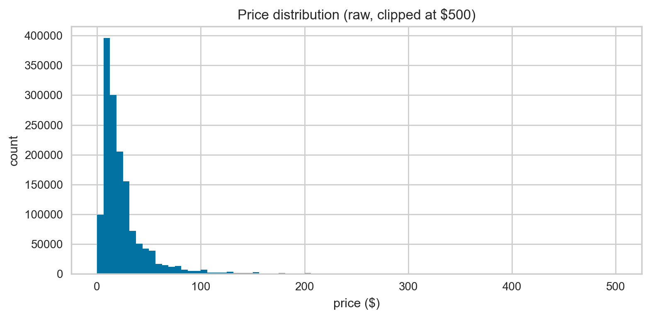
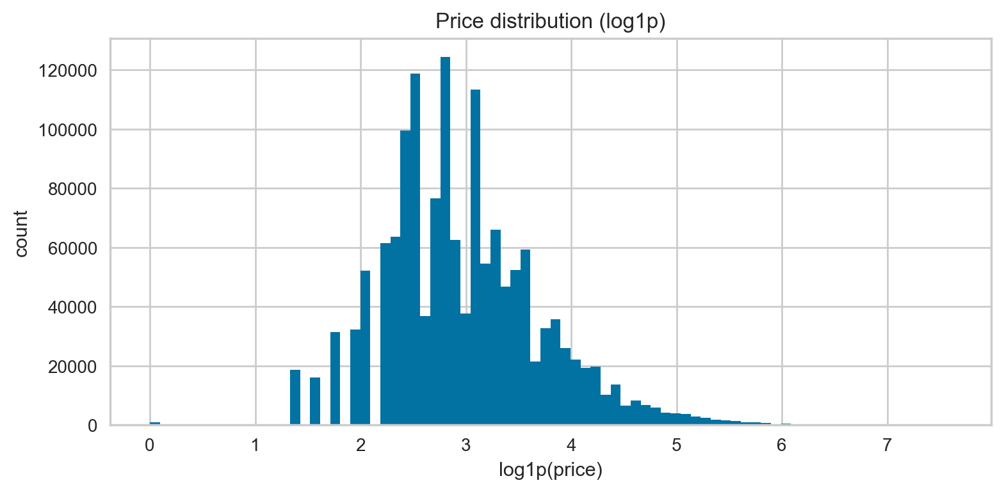












데이터 전처리
EDA: 가격 분포 특성
로그 변환의 필요성
가격은 저가 상품 다수 + 고가 상품 소수로 구성된 롱테일(long-tail) 구조이며, 양의 왜도(skewness > 0)를 가진다.
분포 안정화: 왜도 감소, 정규 분포에 가까워짐
고가 샘플 영향 완화: 극단적인 고가(outlier)가 분포 시각화를 왜곡함
Original Price 분포
Log(Price+1) 변환
RMSLE 목적 함수 정렬: 평가 지표와 학습 목표의 일致성 확보
상한값 Clipping (예: $500) 적용으로 극단적인 고가 outilder 분포 왜곡 방지
정규 분포로 변환된 데이터로 모델 성능 향상
전처리 과정 정리
데이터 분포 특성 파악 (EDA → 문제점 → 전처리 선택)
로그 변환 log1p(price)
아웃라이어 처리 상한값 clipping

Slide 5












피처 엔지니어링
계층적 카테고리 인코딩
빈도 기반 인코딩 전략
category_name 세분화 이유
브랜드·카테고리: 유니크 값이 많아 롱테일 구조
가격 결정에 영향을 주는 계층적 정보 보존을 위해 대/중/소분류로 분리
빈도 상위 top-k 값만 유지, 나머지는 Other로 통합
category_name (3단계) : '대분류/중분류/소분류' 구조로 분리
효과: 차원 폭발 방지, 과적합 최소화
brand_name : 브랜드 유니크 값이 매우 많아 ("롱테일" 구조)
가격 예측 시 수행 과정
item_condition_id : 제품 상태 (1~5)에 대한 원-핫 인코딩
Train 데이터 집계: 각 카테고리/브랜드별 가격 중앙값 계산
shipping : 배송비 부담 여부 (1: 무료, 0: 유료)
Test 데이터 매핑: Train 기준으로 통계 행렬 생성
주의: 데이터 누수 금지로 Test 기준 통계 사용 금지
고급 텍스트 통계 피처
문자 길이
단어 수
brand_in_name
길이 정보는 제품의 세부 정보량을 시사
키워드 수량은 가격 결정의 정도를 나타냄
브랜드 명시 여부는 신뢰도에 영향
텍스트 통계 피처는 "상품 정보량/신뢰도"를 수치화하기 위해 추가되었으며, 모든 모델에 동일하게 적용되었다.

Slide 6













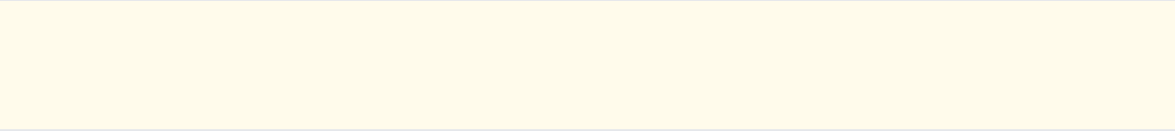


























모델 후보 선정 & 평가 기준
모델 후보 선정
평가 기준
핵심 결과
Kaggle Mercari 대회 기반 모델 베이스
R²
모델 품질 수준
분산 설명력
LightGBM
R²
> 0.99
빠른 속도의 가중치 부스팅 기반 트리 모델
RMSE
평균 제곱근 오차
모델 성능이 매우 우수
XGBoost
MAE
안정적 모델
정확한 트리 구조와 정규화 기법을 이용한 순차적 부스팅
평균 절대 오차
최적 앙상블
성능 최적
Extra Trees/Random Forest가 최우수
CatBoost
RMSLE
핵심 지표
카테고리 특성을 효율적으로 처리하는 알고리즘
RMSLE: 로그 스케일의 오차를 측정하여 낮은 가격 상품의 오차에 민감
모델 한계
Ridge (베이스라인)
Ridge 모델
단일 최한
선형 모델로 모델의 기저 성능 제공
모델별 성능 비교 (RMSLE)
다중 모델 조합 필요
Extra Trees / Random Forest
모델 대부분 R² 0.99 이상 달성
안정적 앙상블 모델로 최종 성능 확보
Extra Trees/Random Forest가 R,M,MAE 모두 최상
탐색 범위를 줄이고, 검증된 모델에 집중한 전략
0.45
0.47
0.48
0.50
Ridge는 단일 성능 제한 포함
Kaggle Mercari 대회에서 검증된 Winners 기반 모델 후보군 중심의 탐색 전략으로 효율적 자원 활용
LightGBM
XGBoost
CatBoost
Ridge
방법론 종합: 검증된 모델 아키텍처와 타겟 스케일 특성을 고려하여 합리적 범위 내에서 최적의 모델 후보를 선정한 접근 방식
Page 6/10

Slide 7



























모델링 프레임워크 전략 비교
PyCaret
AutoGluon
Scikit-learn
빠른 단일 모델 비교 및 하이퍼파라미터 튜닝
완전 자동화된 앙상블 및 스태킹
커스텀 피처 엔지니어링과 Kaggle 상위 전략 재현
기본 하이퍼파라미터 범위 내에서 모델 평가, 예측 성능 검증 테스트
다양한 모델에 대한 자동화된 앙상블 기법 적용과 자동 하이퍼파라미터 선택, 성능 상한 탐색용
커스텀 파이프라인 기반 모델 조합, 세밀한 피처 선택 및 트랜스포메이션, 웨이트드 앙상블 방식 구현
본 프로젝트의 실험 중심 엔진
성능 상한 탐색용 블랙박스
Kaggle 상위 전략 재현
프레임워크 선택 전략
실험 단계
최적화 단계
최종 구현
PyCaret을 활용한 빠른 모델 후보 선별 및 초기 성능 측정. 각 프레임워크의 기본 품질 구합니다.
AutoGluon을 활용한 성능 상한 및 최적하 탐색. 하이퍼파라미터 자동화 선별 진행
Scikit-learn 기반 세부 튜닝 및 Weighted 앙상블 구현. Kaggle 상위 솔루션 재현 목적
"도구마다 목적이 다르며, 상황에 맞게 병행 활용하는 것이 프로젝트 성패를 좌우함"
사용성 비교
쉬움
효율성
PyCaret → AutoGluon → Scikit-learn
Scikit-learn → PyCaret → AutoGluon
Page 7/10

Slide 8






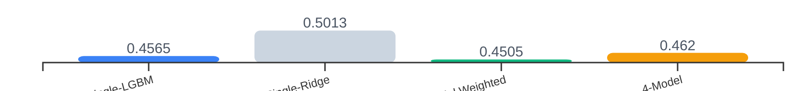















앙상블 실험 결과 & 최종 결론
AutoGluon 실험 결과
Scikit-learn 실험 결과
medium_quality: 빠른 학습, 안정적 성능 → 로그 변환 가격 점수: RMSLE=0.4658
2-Model Ensemble
4-Model 확장
Ridge + LightGBM 조합 → RMSLE 기준 최고 성능(0.4505)
복잡한 앙상블 구조 → 실제 성능 저하 발생, 과적합 우려
best_quality: RMSLE 소폭 개선(0.035), 학습 시간 급증(50배 이상)
RMSLE Comparison (Lower is Better)
stacking 개선: L2, L3 스태킹으로도 성능 개선 제한적 → 다양한 앙상블 기법에도 극복 불가한 한계 존재
시스템 최적화 과정
Optuna/Hyperopt
GPU 가속 기술
캐싱 기반 반복 활용
Memory Management
모델별 최적 하이퍼파라미터 탐색 및 Fine-tuning 수행
GPU 연산을 통한 학습 시간 30-40% 감소, 메모리 효율 향상
전처리 결과 및 벡터화 작업 중복 방지로 실험 효율성 증가
주기적 Garbage Collection으로 메모리 관리 최적화
최종 결론
모델 수 증가의 한계: 본 프로젝트에서는 모델 수 증가가 오히려 성능에 부정적인 영향을 미침
"모델 수 증가보다 피처 엔지니어링 품질과 단순하지만 강력한 앙상블 전략이 가장 효과적"
핵심 성공 요소: 피처 엔지니어링 품질과 단순하지만 강력한 앙상블 전략의 조합이 중요함
가중치 결정의 중요성: LightGBM과 Ridge 모델을 적절한 비율(0.55+0.45)로 조합하여 최적 가중치 산출
최종 성능 공개 선정 (2-Model Ensemble)
LightGBM
Ridge
Weighted Ensemble
Page 8/10
Alpha: 0.45
Alpha: 0.8
Score: 0.4505

Slide 9

















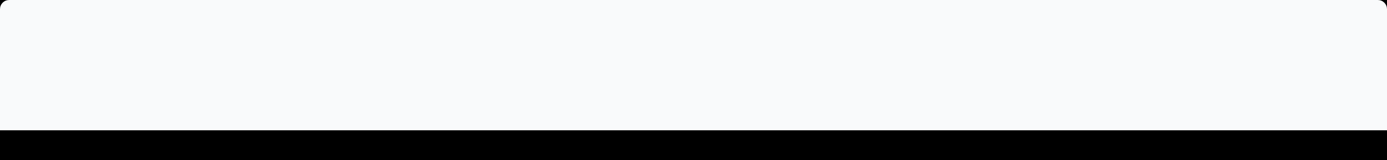









모델 평가 결과 & 핵심 인사이트
평가 지표
최고 성능 임베딩 비교
BERT 임베딩 분석
최종 평가 지표: RMSLE 중심으로 학습
GloVe + 트리기반 모델
BERT 성능 결과
RMSLE: 0.0123 | R²: 0.9923
RMSLE : 0.0139 ~ 0.0273
RMSLE
RMSE
다차원 TSNE 최적화된 벡터 표현
RMSE 및 MAE에서도 경량 임베딩 대비 열세
0.0123
3.40
상위권 성능
가격 원스케일 기준 평균 제곱 오차
TF-IDF + 트리기반 모델
BERT 한계점
RMSLE: 0.0124 | R²: 0.9923
영문 텍스트 중심 학습 및 대상 언어 제한
MAE: 0.17
R²: 0.9923
Mercari 데이터 특성 최적화 TF-IDF
공백 불규칙한 문장 처리 어려움
필요 지표: RMSLE, RMSE, MAE, R²
FastText + 트리기반 모델
텍스트 저품질 요소에 과적합 가능성
기본적인 재현율 및 성능 추정이 필요할 수 있음
RMSLE: 0.0128 | R²: 0.9921
어절 기반 임베딩 효과
핵심 인사이트
Mercari 특성에 맞는 임베딩: Mercari 데이터 스타일에 맞게 GloVe 및 TF-IDF 기반 임베딩과 트리
기반 모델 조합이 최고 성능을 기록
주요 분류 특성: 브랜드, 카테고리, 상태 등 정형 정보와 키워드 중심 텍스트가 가격 예측에 핵심적 역할
단계적 샘플링 및 가중치 조정 전략을 통해, 대용량 데이터 환경에서도 안정적인 학습 성능을 확보
트리 기반 모델 현혹성: LightGBM 등 트리 기반 모델을 희소 · 저차원 임베딩(GloVe, TF-IDF)과 결합
시 가장 높은 예측 효율을 보임
최종 결론
"복잡한 언어모델보다 데이터 구조에 맞춘 경량 임베딩과 트리 기반 모델이 가장 효과적인 가격 예측 성능"
임베딩 유형
모델 유형
앙상블 방식
최종 성능
Page 9/10
TF-IDF
LightGBM
19.6% 검증
RMSLE 0.0123

Slide 10
















RMSLE 수치 해석 & 한계점
RMSLE 수치 해석
RMSLE 한계점 및 중요한 고려사항
본 프로젝트에서는 가격(price)을 log(price+1)로 변환하여 학습했기 때문에 RMSLE 수치가 로그 공간에서 측정됩니다.
모델 비교 제한성
RMSLE는 log(price+1) 변환 공간에서 계산되는 지표로, 원 가격 기준의 RMSE와 절대값 비교에는 적합하지 않다. 본 실험에서는 동일한 전처리 및 로그 공간 내 모델 간 상대 비교 지표로 활용하였다.
예시 계산
직접 가격
100원 → 110원
가격 차이: 10원
RMSLE
≠
RMSE
0.0123
?
로그 변환
log(101) ≈ 4.615 → log(111) ≈ 4.709
변환 차이: 0.094
Log(price+1)
원 기준 추정
실제 가격 차이 10원은
인터프리테이션 중요성
100원 → 110원
모델 선택: RMSLE가 낮다고 해서 실제 비즈니스 상황에서 가장 우수하다고 볼 수 없음
로그 공간에서는 차이가
log(101) → log(111): 0.094
오차 평가 방식: 로그 변환 성능을 원 단위 오차로 해석 필요
최종 활용: 단일 메트릭으로 동결시키기보다 병행 평가 필요
본 실험의 최적 모델 RMSLE ≈ 0.0123이 실제 가격 기준으로는 약 1~1.3% 수준의 상대 오차를 의미합니다.
실무적 활용: RMSLE 외 다른 메트릭(RMSE, MAE 등)을 함께 고려하여 사용하는 것이 적절함
""RMSLE 수치 자체가 정확도를 대변하면 안 됨. 로그 변환 환경에서의 측정치이므로 실제 가격 기준으로 해석 필요"
RMSLE = √(1/n × Σ(log(y+1) - log(ŷ+1))²)
" RMSLE는 로그 변환 환경에서 매우 효과적인 지표이지만, 수치 자체보다 의미 해석이 중요합니다."
y: 실제 가격, ŷ: 예측 가격
Page 10/10

